Slide 1
Politická geografie

Slide 2
Vymezení a vývoj politické geografie
studium politické aktivity v prostorovém kontextu
– klíčová je úroveň státu (základní stavební kámen)
– přesto i nadstátní / globální úroveň (činnost OSN, studium kolonizace Afriky) a substátní / lokální úroveň (význam regionů, studium konfliktu na Balkáně)
moderní politická geografie vznikla na konci 19. století
– aktuální soudobé globální politické otázky, především další nemožnost prostorového rozmachu koloniálních říší a tudíž časté střety tehdejších světových mocností
– Friedrich Ratzel (1897) a „stát jako živoucí organismus, který se šíří po určité části zemského povrchu“, později nechvalně známá „Geopolitik“ v meziválečném Německu
– obecně období geostrategické (geopolitické) tradice politické geografie

Slide 3
Vymezení a vývoj politické geografie
po druhé světové válce útlum politické geografie
– kvůli diskreditaci německou „Geopolitik“ a stabilitě bipolárního světa Západ x Východ
– 50. a 60. léta: kvantitativní revoluce politickou geografii téměř nezasáhla
– Berry (1969): politická geografie jako „skomírající tišina“ geografie
oživení v 70. letech v souvislosti s koncem fordismu
– studentské demonstrace, hnutí za lidská práva (feminismus, LGBT atd.), rasové a sociální konflikty ve městech, protesty proti válce ve Vietnamu, ropný šok 1973/74
– vznik radikální geografie (je třeba zaujmout názor), Johnston et al. (1994) tvrdí, že „všichni geografové se stávají politickými geografy“
– geografie voleb: interpretace prostorové variability volebních výsledků, role proměnných
– geografie (lokalizačních) konfliktů ve městech: využití ploch a různé sociální skupiny

Slide 4
Vymezení a vývoj politické geografie
80. léta a politicko-ekonomické přístupy
– ovlivněno marxismem
– politicko-geografické jevy jako výsledek procesů nerovnoměrného rozvoje
– bohaté jádro x dynamická semiperiferie x využívaná (vykořisťovaná) periferie
konec 80. let a 90. léta
– odklon od velkých teorií, zdůraznění časového a prostorového kontextu sledovaných procesů

Slide 5
Stát
vznik a prostorová expanze státu
– období neolitické revoluce, oddělení zemědělských a řemeslných činností
– vznik potřeby centrální moci, potřeby kontroly území, jeho správy a obrany
– první státy v Mezopotámii, povodí řeky Indu a v Číně, odtud rozšíření přes Fénícii a Egypt do Evropy (řecká a římská říše)
– následně období feudalismu a absolutistických monarchií
– později idea národního státu = shoda národa a existujícího státního území, vědomí určité kulturní sounáležitosti (jazyk, dějiny atd.)
– se zámořskými objevy a kolonizací rozšířena idea evropsky chápaného konceptu národního státu do celého světa (někde však problematické = vymezení státních hranic v Africe, neexistence samostatného Kurdistánu či Palestiny = generuje řadu konfliktů)

Slide 6
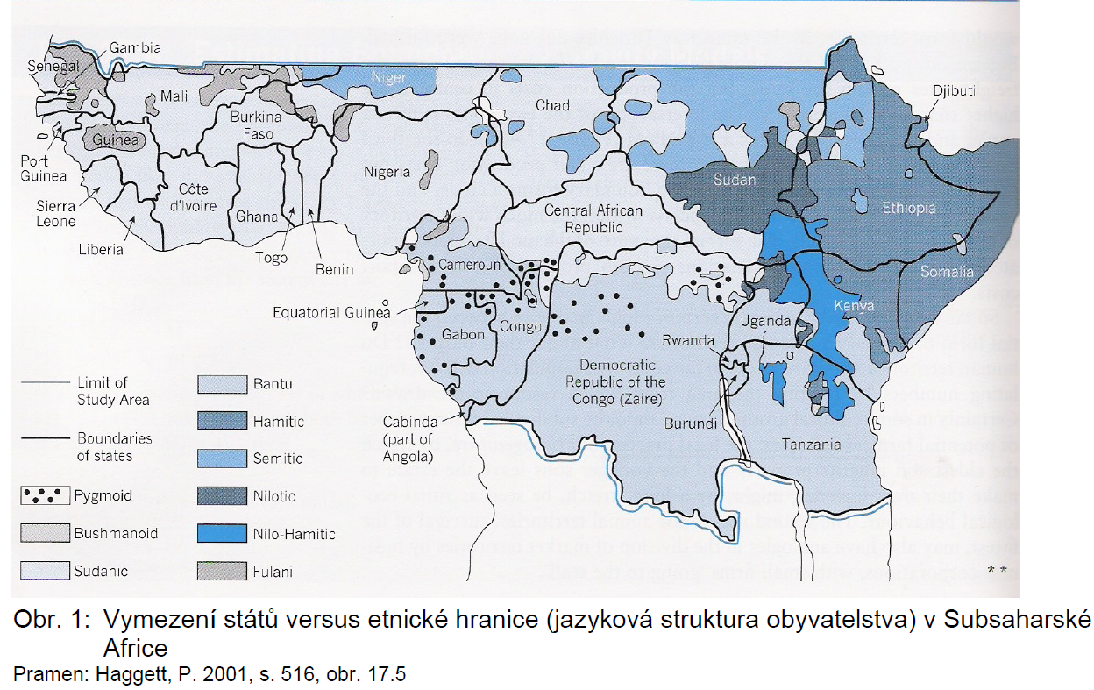

Slide 7
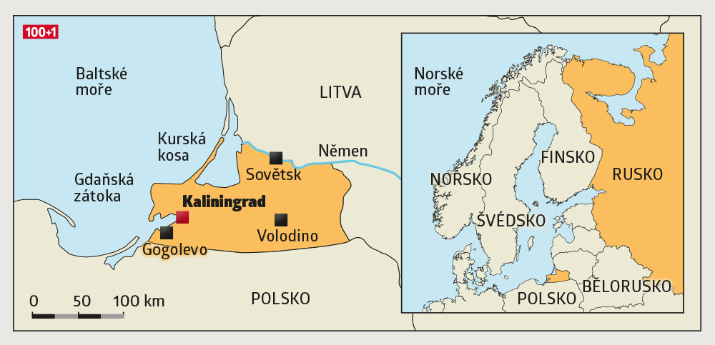
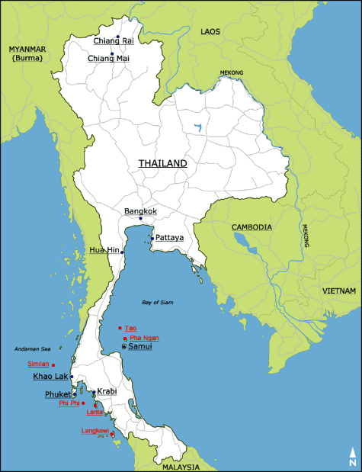
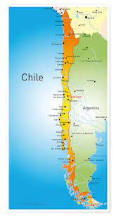
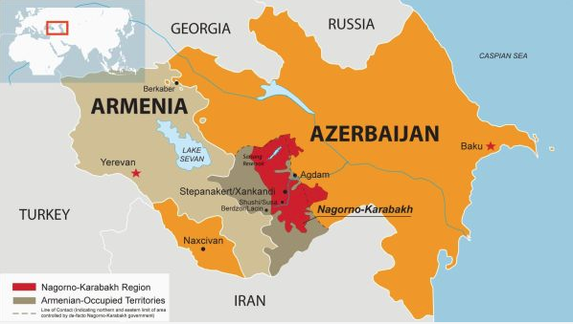
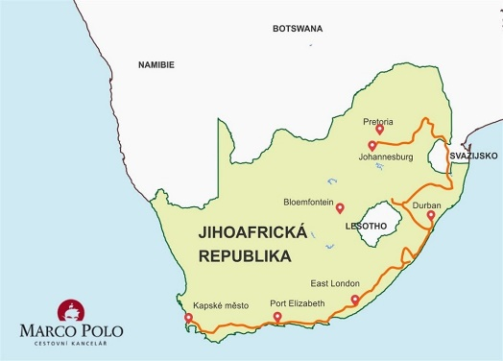
Stát
každý stát má své vlastní území
státy podle tvaru území
– každý stát má vlastní území (teritorialita)
– kompaktní, fragmentované (více částí), protažené, s výběžky, perforované (uvnitř jiných)
– fragmentované (oddělené) oblasti:
a) exklávy = území na pobřeží
b) enklávy = vnitrozemské území obklopené státy

Slide 8
Stát
změny rozsahu státního území
– nabývání: přirozená cesta (např. naplavením), umělá cesta (např. poldery v Nizozemsku), smlouva (např. Aljaška pro USA), rozhodnutí mezinárodní konference (rozdělení Těšínska), vydržení (Falklandy pro Spojené království)
– pozbývání: odtržení (např. Belgie od Holandska, Bangladéš od Pákistánu) + výše uvedené
– v Evropě formování státu dlouhodobou záležitostí, většinou postupná expanze z tzv. jádrového území, dokud nebyl tento postup zablokován sousedním státem, pak konsolidace hranic
– v jádrovém území většinou i dnes leží největší / hlavní města, koncentruje se nejvíce obyvatel, jedná se o ekonomicky nejvýkonnější oblasti, s hustou dopravní sítí, ...
– státy s jedním jádrovým územím (Francie), více jádry (USA), bez jádra (Mongolsko)

Slide 9
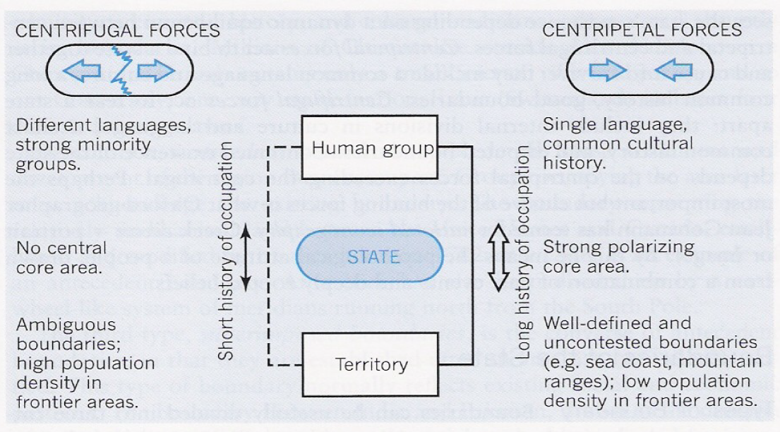
Stát
pro existenci státu je klíčový poměr dostředivých a odstředivých sil
– dostředivé (centripetální) síly: vhodné územně správní členění, leadership, vnější nebezpečí, národní ideologie, školství, ...
– odstředivé (centrifugální) síly: kulturní odlišnosti, ekonomické diference, značné vzdálenosti, ...

Slide 10
Stát
vymezení mezinárodních hranic ve třech krocích
– definice = dosažení (předběžné) mezistátní dohody o průběhu hranice
– delimitace = zanesení do mapy za souhlasu obou stran
– demarkace = vyznačení hranice v terénu (hraničníky, sloupky, plot atd.)
typy hranic
– geometrické = přímé hraniční linie (např. Afrika, USA x Kanada)
– fyzicko-politické (přirozené) = role terénu / krajiny (např. Pyreneje mezi Francií a Španělskem, řeka Rio Grande mezi USA a Mexikem)
– kulturně-politické (antropogenní) = role kulturních a socioekonomických charakteristik (např. do určité míry nástupnické státy SSSR či Jugoslávie)

Slide 11
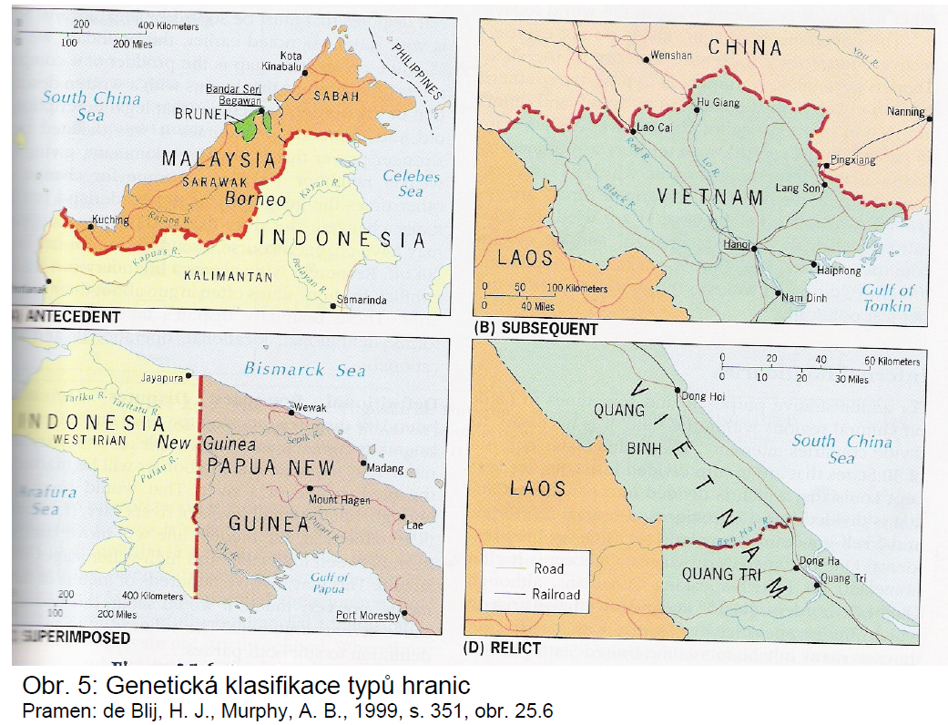
Stát
genetická klasifikace
hranic (dle Hartshorne)
a) antecedentní = existovaly před
současným osídlením, často
přirozeného původu (např. hory)
b) subsekventní = důsledek
dlouhodobého vývoje,
vznik až po stabilizaci osídlení
c) překryvné = násilně zanesené do jednotné kulturní krajiny, rozdělení jednoho národa/etnika
d) reliktní = formálně již neexistují, přesto jsou patrné a vnímané

Slide 12
Státní moc
mediační charakter státu
– stát vytváří všeobecně závazná pravidla chování a dokáže prosadit jejich dodržování
– zajišťuje srovnatelné podmínky pro jedince, vytváří stav obecného dobra ve společnosti
– původně pravidla vytvářela a vymáhala rodina či rod, později ji nahradil stát
tříprvková charakteristika podstaty státu (Georg Jellinek, 1906)
– státní území
– obyvatelstvo tohoto území
– organizace tohoto obyvatelstva = výkon státní moci
státní moc je právně regulovaná (právní stát, právní řád)
– státní moc je legitimní a právem sankcionovaná schopnost státu ovlivňovat subjekty společenských vztahů a jejich chování, a to i proti jejich vůli

Slide 13
Státní moc
suverenita (svrchovanost) státu
– nezávislost a neomezenost státní moci na jakékoliv jiné vnitřní nebo vnější moci
– stát jako subjekt nejvyšší (výsostné) veřejné moci ve vztahu k danému území
– ve vztahu k jiným státům se jedná o zásadu tzv. svrchované rovnosti
– stát se může svobodně rozhodnout, že se stane součástí určitého vyššího (nadstátního) celku a tomu předá část své suverenity (např. vstup do EU)
– pro zachování vnější suverenity je důležité mezinárodní právo a subjekty jeho ochrany
moderní stát
– ústavní stát = stát s ústavou a jednotným právním řádem
– právní stát = státní moc je vázána právem, existence nezávislého soudnictví
– demokratický stát = dělba moci, legitimita dána vlivem lidu na stát (zejména volby)
– sociální stát = snaha o snižování sociálních rozdílů

Slide 14
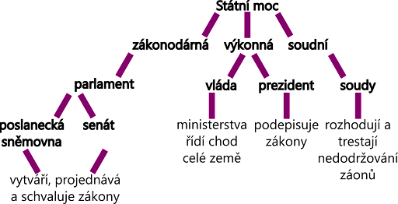
Státní moc
různé formy státoprávního uspořádání, avšak:
– musí naplňovat a garantovat demokratické principy a svobody
– suverenita (svrchovanost) lidu: vláda většiny, ochrana menšin, vláda načas, ...
– politický pluralismus (nikoliv vláda jedné strany)
– princip omezené státní moci a ochrany základních práv a svobod
– princip dělby moci: zákonodárná x výkonná x soudní + míra (de)centralizace státu

Slide 15
Státní moc
dvě základní formy vlády
1) monarchie
– původně vláda suverénního (privilegovaného) jednotlivce
– typy: absolutní (pouze panovník), stavovská (panovník a elity = stavy), dualistická (panovník s právem veta a parlament), parlamentní (dominující parlament a panovník)
2) republika
– převládající forma vlády v demokratických státech
– představitelé státu voleni, podřízeni právnímu řádu a nemají osobní privilegia
– typy: parlamentní (např. ČR), prezidentská (např. USA), švýcarská direktoriální (zákonodárná i výkonná moc svěřena parlamentu), modifikované systémy (volené monarchie, doživotní volení prezidenti, poloprezidentské systémy)

Slide 16
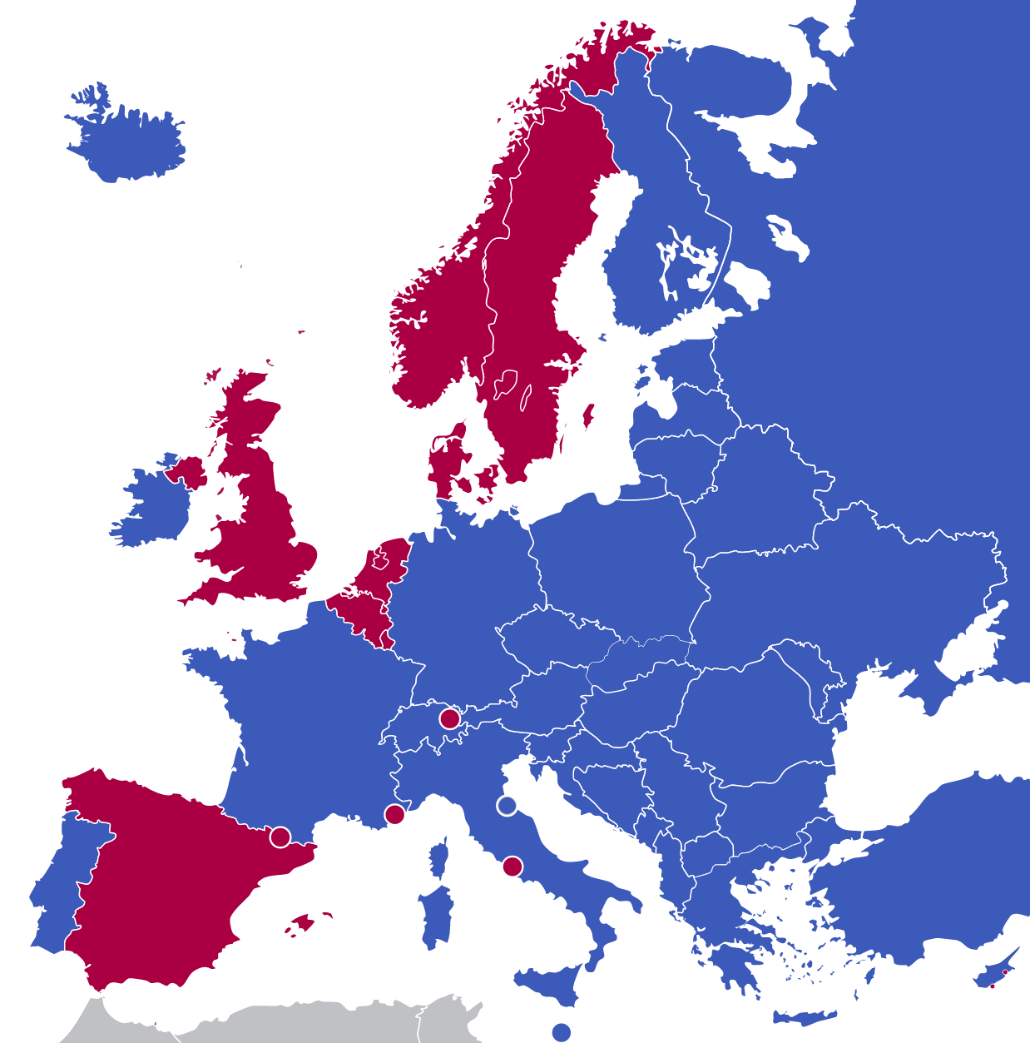
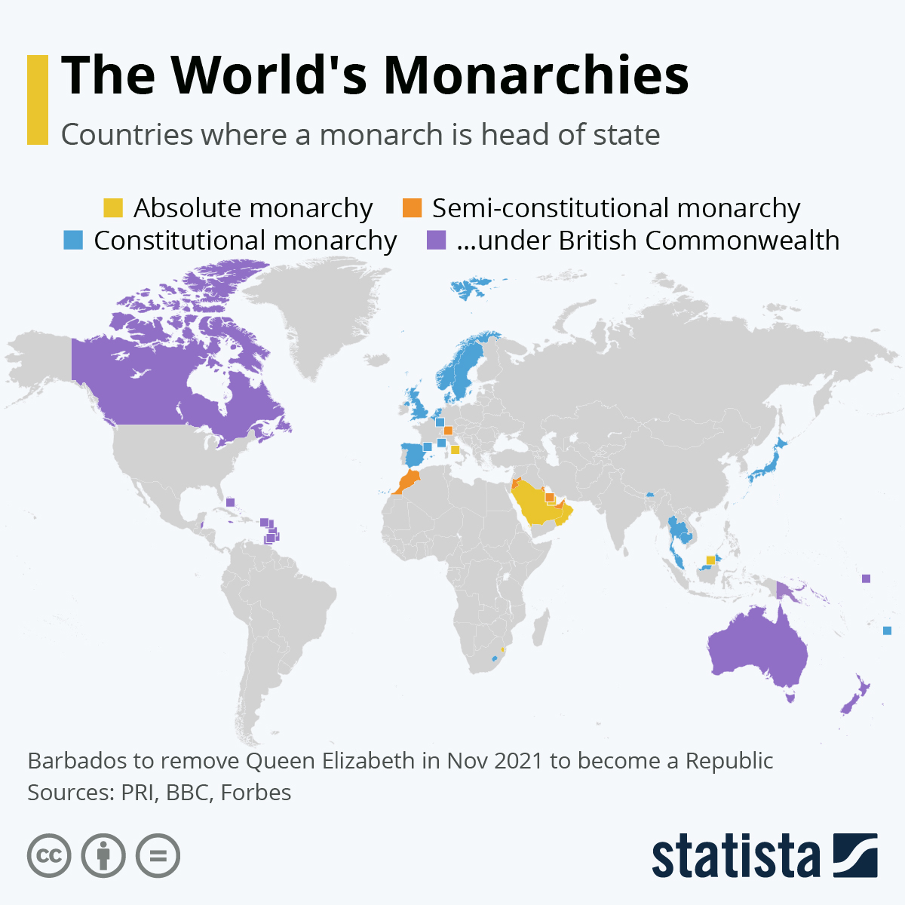

Slide 17
Územní uspořádání státu
vertikální dělba moci
– stupeň (de)centralizace státní moci + míra autonomie územních jednotek
dvě formy územního uspořádání
1) federace
– územněpolitické jednotky mají ústavně politické znaky státu
– právním základem je ústava federace, ale každý ze subjektů federace má i vlastní ústavu
– obvykle existuje dvojí zákonodárství, soustava nejvyšších státních orgánů, soudní soustava a státní občanství
– subjekty federace mohou být státy (USA či Indie), kantony (Švýcarsko), spolkové země (Německo či Rakousko), provincie (Kanada), republiky (Rusko)
– každý ze subjektů federace má zpravidla ještě své vlastní územněsprávní členění

Slide 18
Územní uspořádání státu
2) unitární stát
– územněsprávní jednotky jsou ve větší nebo menší míře podřízeny centru
– pravidelná struktura územních a místních orgánů státní správy
– jednotkami mohou být: okresy, kraje, provincie, vojvodství, župy, ...
– horizontální dekoncentrace veřejné správy = rozdělení věcné působnosti mezi souřadnými (nepodřízenými) orgány veřejné správy (vznik MMR, zánik Ministerstva informatiky atd.)
– vertikální dekoncentrace veřejné správy = přenášení části věcné působnosti ústředního orgánu na jeho nižší (územní) orgány (vznik krajů či vznik správních obvodů ORP)

Slide 19
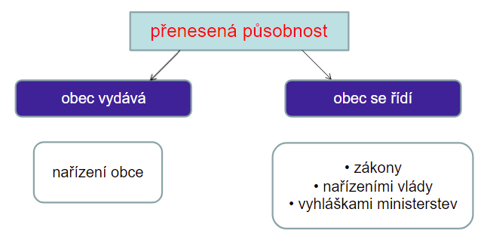
Veřejná správa
dvojkolejnost územní správy
– typické pro kontinentální evropský systém veřejné správy
– první kolej = orgány územní státní správy (např. ministerstva, centrální úřady), vykonávají úkoly a cíle státu, které jsou stanoveny rozhodnutím parlamentu (zákony)
– druhá kolej = orgány samosprávy (např. obce a kraje), vykonávají rozhodnutí ve svém územním obvodu za pomoci místních vyhlášek a další legislativy
– veřejná správa = státní správa + samospráva
– lze aplikovat smíšený model (např. ČR), kdy orgány místní samosprávy vykonávají i část funkcí přenesené státní správy v tzv. přenesené působnosti
Obec v ČR:
– přenesená působnost státní správy: výdej občanských a řidičských průkazů, řešení dopravních přestupků atd.
– samostatná působnost: pořízení územního plánu, nakládání se svým majetkem, hospodaření dle vlastního rozpočtu atd.

Slide 20
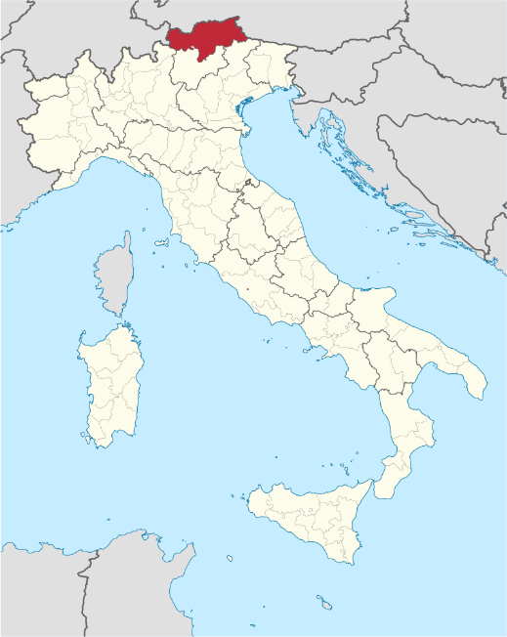
Podoby decentralizace
autonomie / regionalismus
– hranice respektují historické, národní, etnické, kulturní a jiné zvláštnosti
– zastupitelské orgány autonomních oblastí mohou přijímat zákony (např. Skotsko v rámci Spojeného království či Jižní Tyrolsko v rámci Itálie) nebo disponují právem zákonodárné a ústavodárné iniciativy (např. Katalánsko v rámci Španělska)
– jakýsi přechod mezi unitárním a federálním státem
princip subsidiarity
– rozhodování na co nejnižší možné úrovni
– vyšší celky mají zástupně (subsidiárně) plnit
pouze takové úkoly, na než nižší celky nestačí
Bolzano

Slide 21
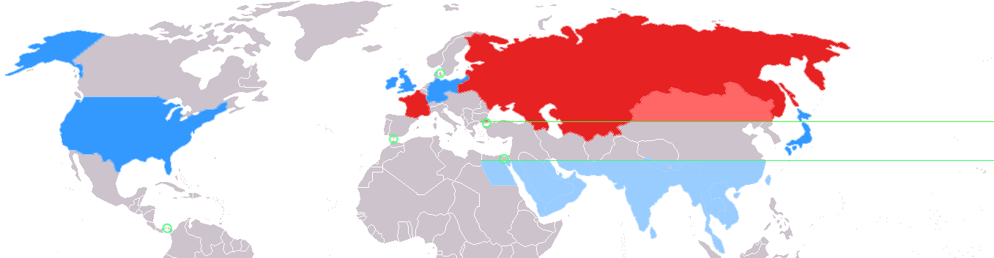
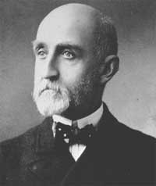
Geopolitika
Alfred T. Mahan a publikace Vliv námořní síly na dějiny (1660–1783)
– vydáno 1890, mocenskou rovnováhu zajišťují dva póly: pozemní a mořská moc
– síla se pohybuje severo-jižním směrem
– v Asii představuje pozemní moc Rusko, rozpíná se jižním směrem a snaží se dosáhnout moře x proti mořská moc, která díky možnostem manévrů a rychlosti vítězí, ale je omezena vodními komunikacemi, a proto „centrum Ruska nemůže být zlomeno“, mořské moci představují zájmy USA, Japonska, Německa a Spojeného království
– na kontaktu mocí vzniká pás politické nestability,
mezi cca 30° a 40° severní šířky,
Suez, Turecko, Palestina, Sýrie,
Persie, Afghánistán, řeka Jang-c'-ťiang

Slide 22
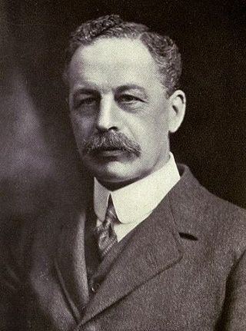
Geopolitika
Halford J. Mackinder a tzv. heartland theory
– vydáno 1904, Světový ostrov (Evropa, Asie, Afrika) vs. Světový oceán (moře a oceány)
– síla se pohybuje západo-východním směrem
– dějiny Evropy podřídil asijské historii aneb „evropská civilizace vznikla pod tlakem východních barbarů“
– základ je v pásu mezi 20° a 60° severní šířky
– Heartland = jádro Světového ostrova, odtud vycházel tlak nomádů, klíčové území
– kolem Heartlandu dva hlavní politické pásy: vnitřní (okrajový) a vnější (ostrovní) půlměsíc
– Heartland je pro mořskou moc nedostupný (na severu zamrzající oceán, na jihu uzavřené vodní plochy Kaspického moře a Aralského jezera), iniciativu přebírá pozemní moc
– důležitá je východní Evropa, jedině přes ni se dá dostat k Heartlandu

Slide 23
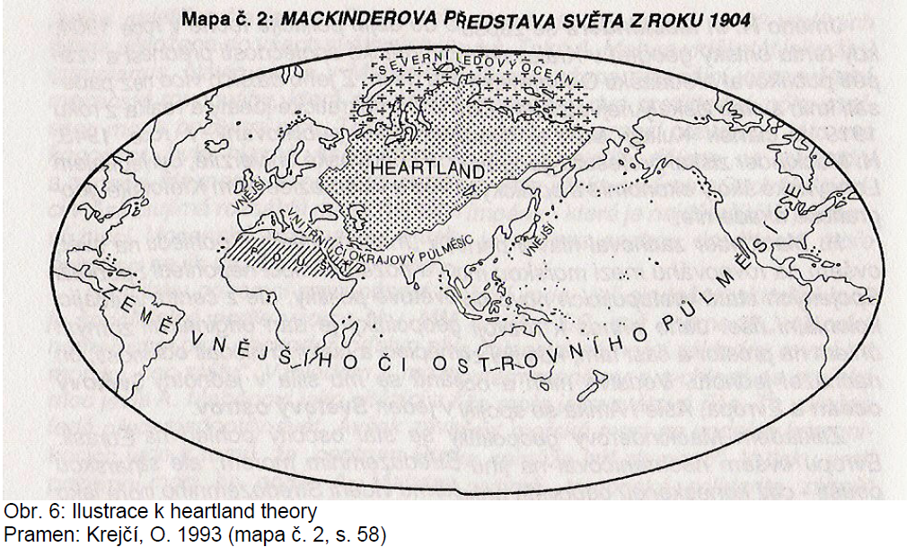
– „Kdo vládne východní Evropě, ovládá Heartland. Kdo vládne Heartlandu, ovládá Světový ostrov. Kdo vládne Světovému ostrovu, ovládá svět.“
– po I. světové válce doporučení, aby východní Evropa nebyla dominována Německem či Ruskem, vytvořit nárazníkové státy (mezi nimi i ČSR), tzv. Curzonova linie
– po II. světové válce teorii modifikoval: klíčová je Ameroevropa (oblast severního Atlantiku s přilehlými moři a řekami), zvládne čelit Heartlandu, odraz soupeření SSSR a USA

Slide 24
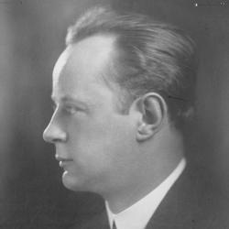
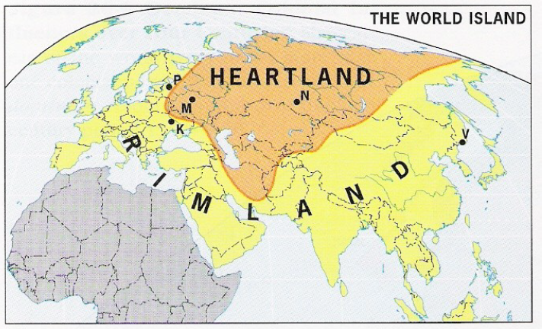
Geopolitika
Nicholas J. Spykman a Rimland
– vydáno ve 40. letech, centrum moci v USA, pro něž jsou klíčové transatlantické a transpacifické zóny
– nárazníková zóna mezi mořskou a pozemní mocí je Rimland
– „Kdo kontroluje Rimland, ovládá Eurasii. Kdo ovládá Eurasii, kontroluje osudy světa.“
– Rimland je roztříštěný, ovládnutí jedinou
mocností nepravděpodobné (válečné
konflikty od 50. do 70. let v Koreji a Vietnamu
se odehrály v Rimlandu)

Slide 25

Geopolitika
proměny geopolitické situace
– 19. století a multipolární svět, o globální hegemonii usiloval větší
počet států (Spojené království, Francie, Německo, Rusko, USA a
Japonsko), vedlo to k oběma světovým válkám
– postupně evropské státy a Japonsko ztratily své kolonie a s nimi i svůj vliv
– po II. světové válce výrazná bipolarita USA x SSSR
– po pádu komunismu se v 90. letech staly jedinou supervelmocí USA
– v 21. století opět nárůst multipolarity (USA, Evropská unie, Rusko a Čína)
– stále více se omezuje role státu v mezinárodní politice, a to vlivem nadstátních subjektů (OSN, EU, NATO, nadnárodní korporace, ...) a regionálních a lokálních subjektů (regiony EU, metropolitní regiony, world cities, ...)

Slide 26
Děkuji za pozornost !
Dotazy ?
RNDr. Ondřej Šerý, Ph.D.
Geografický ústav
Přírodovědecká fakulta
Masarykova univerzita
Kotlářská 2, 611 37 Brno
e-mail: ondrej.sery@mail.muni.cz

